Slide 1
Урок технологии
5 класс
Урок обобщения.

Slide 2

Содержание
Информационные технологии.
Технология обработки ткани.
Технология обработки пищевых продуктов.
Культура дома.
Культура человека.
Элементы материаловедения.
Художественная обработка материалов.
Профессиональное самоопределение.

Slide 3
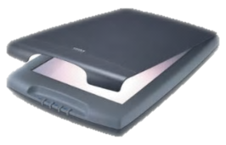
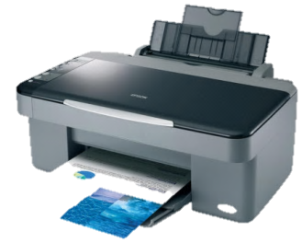
Информационные технологии
К каждому термину подберите верное определение
Усл. обознач | Определение
А | Передаваемые сведения.
Б | Наука о преобразовании и использовании материи, энергии и информации.
В | Устройство, считывающее графическую информацию.
Г | Машина для обработки информации.
Д | Устройство, распечатывающее информацию.
1. Технология 2.Принтер 3. Информация 4. Сканер 5. Компьютер

Slide 4

Термины, употребляемые при выполнении машинных работ
У с т а н о в и с о о т в е т с т в и е:
Технология обработки ткани
1 | Проложить строчку по краю изделия на желаемую ширину. | А | Стачать
2 | Присоединить к изделию мелкие детали: клинья, обтачки. | Б | Обта- -чать
3 | Соединить деталь машинной строчкой с косой поперечной или долевой подкройной полоской (бейкой), обогнув его край детали. | В | Подру- бить
4 | Подшить на машинке край подогнутого среза. | Г | Прита- чать
5 | Соединить деталь постоянной машинной строчкой. | Д | Простро- чить

Slide 5
Технология обработки пищевых продуктов
Брейн - ринг
№ п/п | Вопрос
1 | Какая страна является родиной огурца?
2 | Как называется маленький закусочный бутерброд?
3 | Бразильский, черный, растворимый ……
4 | Процесс поступления в организм и усвоения им веществ?
5 | Распространенный вид закусок?
6 | Холодное блюдо из мелконарезанных овощей
7 | Родина картофеля и томата?
8 | Два сложенных вместе ломтика хлеба с маслом и колбасой?
9 | В старину этот продукт называли сыром, его и сейчас так называют в некоторых районах страны. Что это?

Slide 6
Технология обработки пищевых продуктов
Брейн - ринг
№ п/п | Вопрос | Ответ
1 | Какая страна является родиной огурца? | Индия
2 | Как называется маленький закусочный бутерброд? | Канапе
3 | Бразильский, черный, растворимый …… | Кофе
4 | Процесс поступления в организм и усвоения им веществ? | Питание
5 | Распространенный вид закусок? | Бутерброды
6 | Холодное блюдо из мелконарезанных овощей | Винегрет
7 | Родина картофеля и томата? | Америка
8 | Два сложенных вместе ломтика хлеба с маслом и колбасой? | Сэндвич
9 | В старину этот продукт называли сыром, его и сейчас так называют в некоторых районах страны. Что это? | Творог

Slide 7
Кроссворд
Блюда из овощей
По вертикали:
1. Овощ богатый каротином.
2. Эффективное лекарство при различных заболеваниях глаз.
3.Овощ богатый йодом.
4.Овощи тушеные, нарезанные кубиками.
5. Овощ с большим содержанием витамина С.
По горизонтали:
6. Отваривание овощей в небольшом
количестве воды.
7. Что является основой маринада для
соления огурцов.
3
4
 |  |  |  | 1
 | 1
2
1
7
6
5

Slide 8
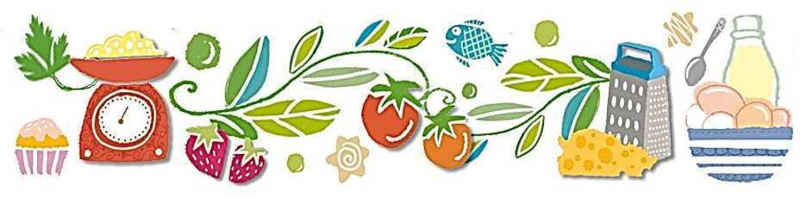
По горизонтали:
По вертикали:
1.Морковь.
2. Петрушка.
3. Свекла.
4. Рагу.
5. Капуста.
6. Припускание.
7. Уксус.

Slide 9
Культура дома
Веселая
викторина
№ п/п | Вопрос | Ответ
1 | Исходное сырье для изготовления кареты для Золушки. | Тыква
2 | Предприятие, в котором ко всем подходят с разной меркой. | Ателье
3 | Что приходит во время еды? | Аппетит
4 | Этот слегка надкушенный фрукт стал символом компьютеров «Макинтош». | Яблоко
5 | Продукт, простудивший старика Хоттабыча | Мороженное
6 | И ткань, и сборник карт | Атлас
7 | В средние века рыцари носили этот овощ на груди как талисман | Лук (чеснок)
8 | Что, по народному представлению означало начало всего живого | Яйцо
9 | Самый распространенный напиток в Китае | Чай
10 | Искусство приготовления пищи | Кулинария
11 | Сортировка овощей по размеру | Колибровка
12 | Самостоятельная творческая работа ученика | Проект

Slide 10

Элементы материаловедения
«Лесенка»
Вставьте недостающие согласные,
чтобы получились термины из темы:
«Элементы материаловедения»
 | Е
У |  | О
 |  | А |  | Ь
 |  | Я |  | А
О |  |  | О |  | А
 |  | О |  | О
 | О |  | О
 |  | А |  | Е |  |  |  | О

Slide 11
Элементы материаловедения
«Лесенка»
Вставьте недостающие согласные,
чтобы получились термины из темы:
«Элементы материаловедения»
Л | Е | Н
У | Т | О | К
Т | К | А | Н | Ь
П | Р | Я | Ж | А
О | С | Н | О | В | А
Х | Л | О | П | О | К
В | О | Л | О | К | Н | О
Т | К | А | Ч | Е | С | Т | В | О

Slide 12
Художественная обработка материалов
Викторина
№ п/п | Вопрос
1 | Заправка ткани в пяльцы?
2 | Лист бумаги, используемый для перевода изображения?
3 | Лучшие нитки для вышивания?
4 | Перевод изображения на бумагу?
5 | Украшение изделия начальными буквами имени?
6 | Мулине в 6 сложений?
7 | Могут быть круглые или прямоугольные, деревянные или железные?

Slide 13
Художественная обработка материалов
Викторина
№ п/п | Вопрос | Ответ
1 | Заправка ткани в пяльцы? | Запяливание
2 | Лист бумаги, используемый для перевода изображения? | Калька
3 | Лучшие нитки для вышивания? | Мулине
4 | Перевод изображения на бумагу? | Копирование
5 | Украшение изделия начальными буквами имени? | Монограмма
6 | Мулине в 6 сложений? | Пасма
7 | Могут быть круглые или прямоугольные, деревянные или железные? | Пяльцы

Slide 14
Подведём итоги урока
Можете ли вы назвать тему урока?
Вам было легко или были трудности?
Что у вас получилось лучше всего и без ошибок?
Какое задание было самым интересным и почему?
Где можно применить ваши знания?

